Slide 1
中期答辩 国科大学生社交平台--果仁
朱京乔 张裕 尹吉宪 倪令斌 白芳洲

Slide 2
汇报内容
项目介绍
项目进展
项目展示
中期小结
后续工作

Slide 3
项目介绍
为了满足国科大学生对学习交流、活动组团、失物招领、通知公告等的需求，搭建学生交流平台——果仁网。

Slide 4
项目进展
完成了果仁网的初步代码，完成了基本界面设计等前端架构
实现了注册、登陆、动态发布，聊天互动等功能。
将网站部署在heroku平台上，可以进行访问。
地址为：http://guoren.herokuapp.com
完成了网站移动端适配，可以实现手机访问。

Slide 5
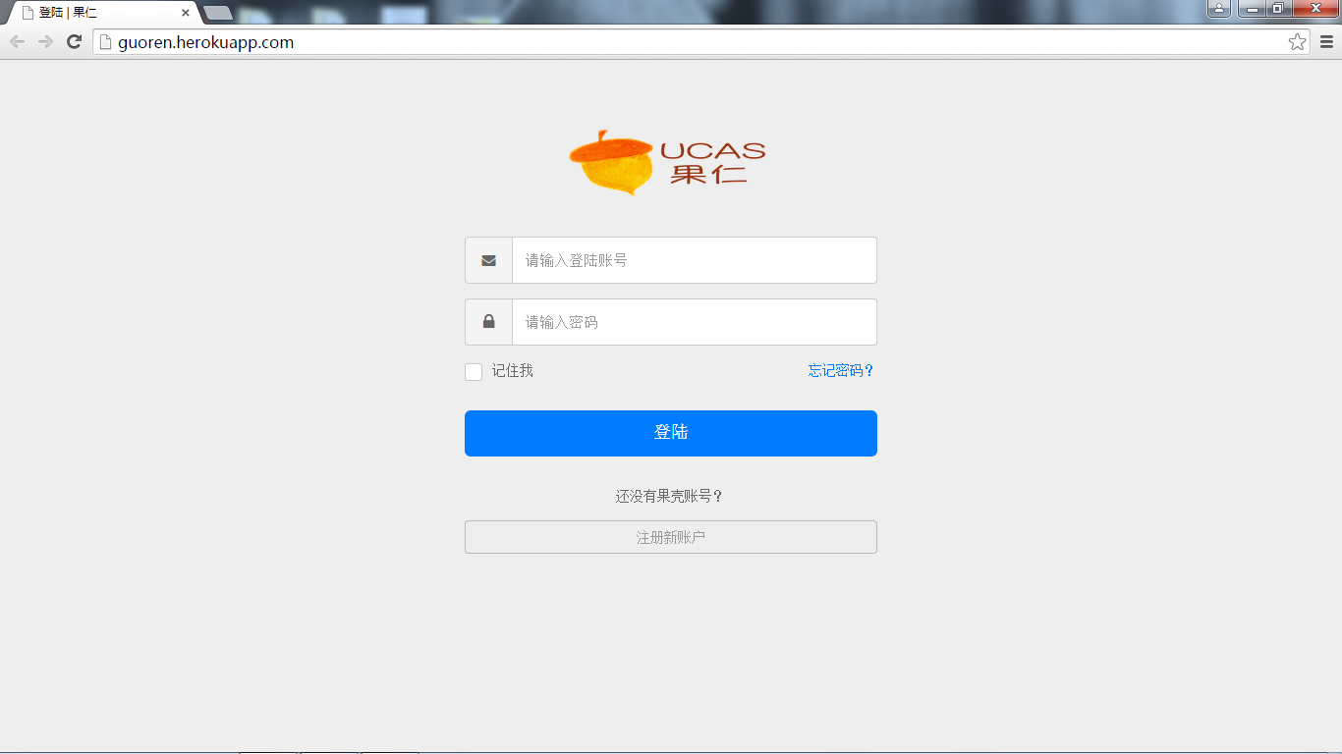
项目展示
登陆页面

Slide 6
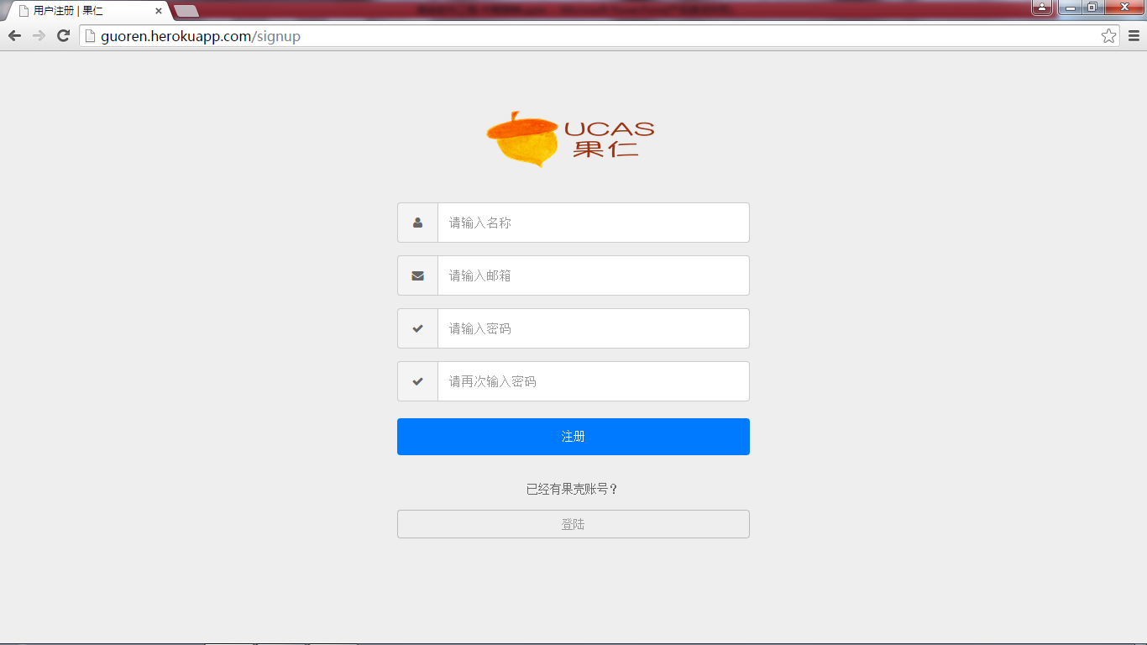
注册页面

Slide 7
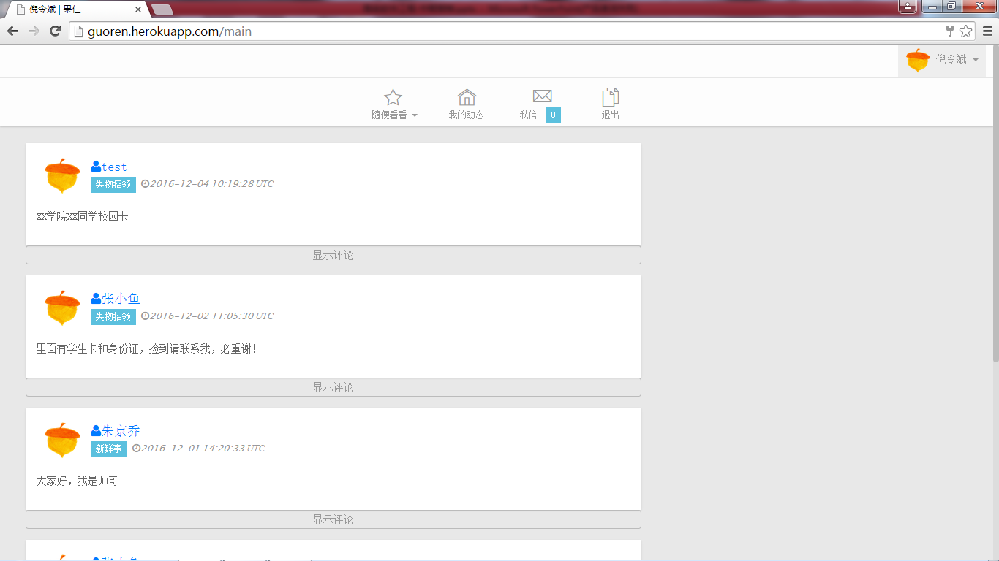
查看自己发布的动态
默认选项，点击出现下拉菜单
查看发出和接收的私信
登陆后首页显示

Slide 8
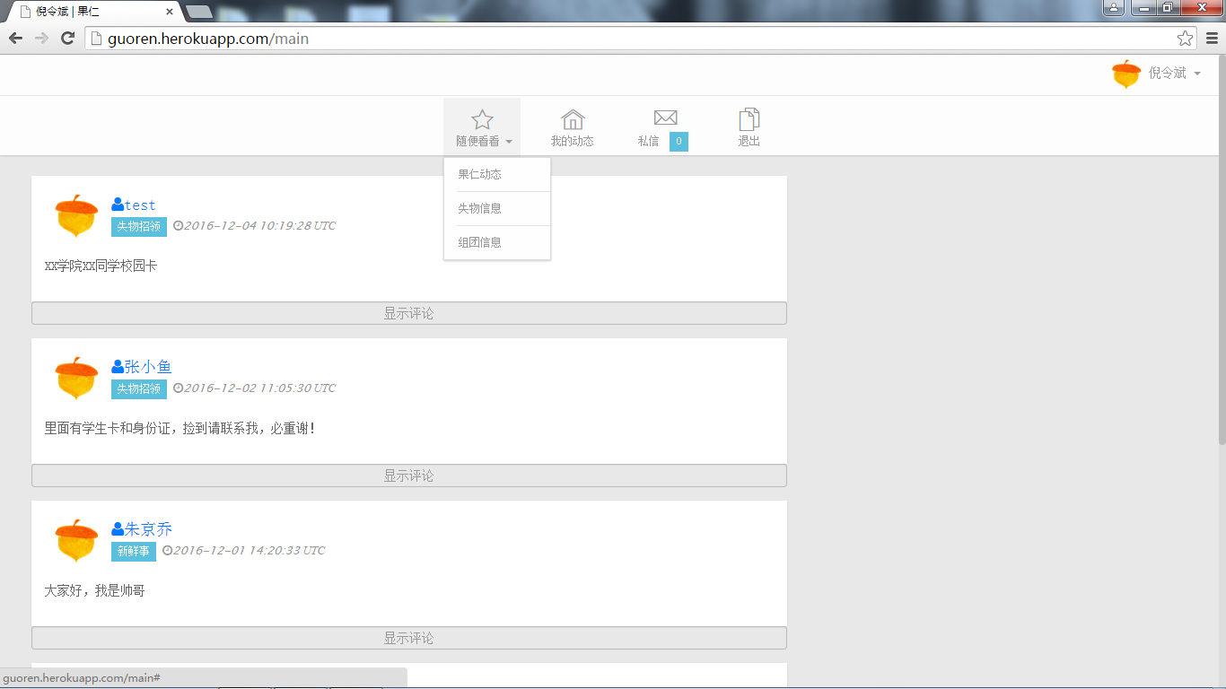
通过下拉菜单查看需要的信息

Slide 9
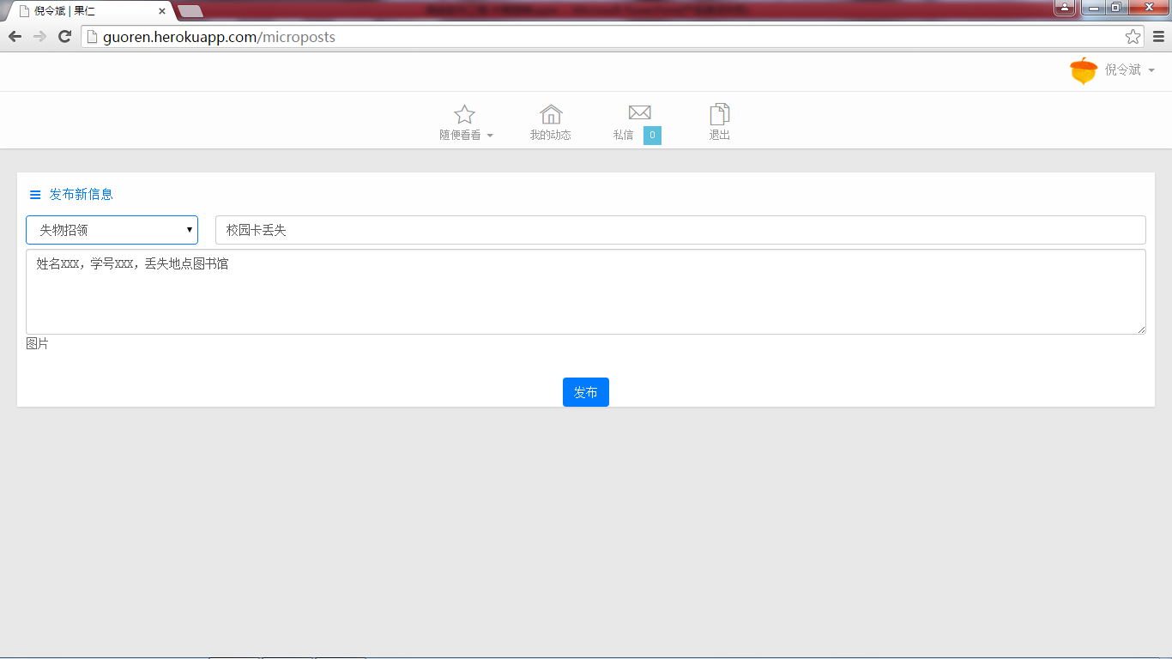
失物招领动态发布

Slide 10
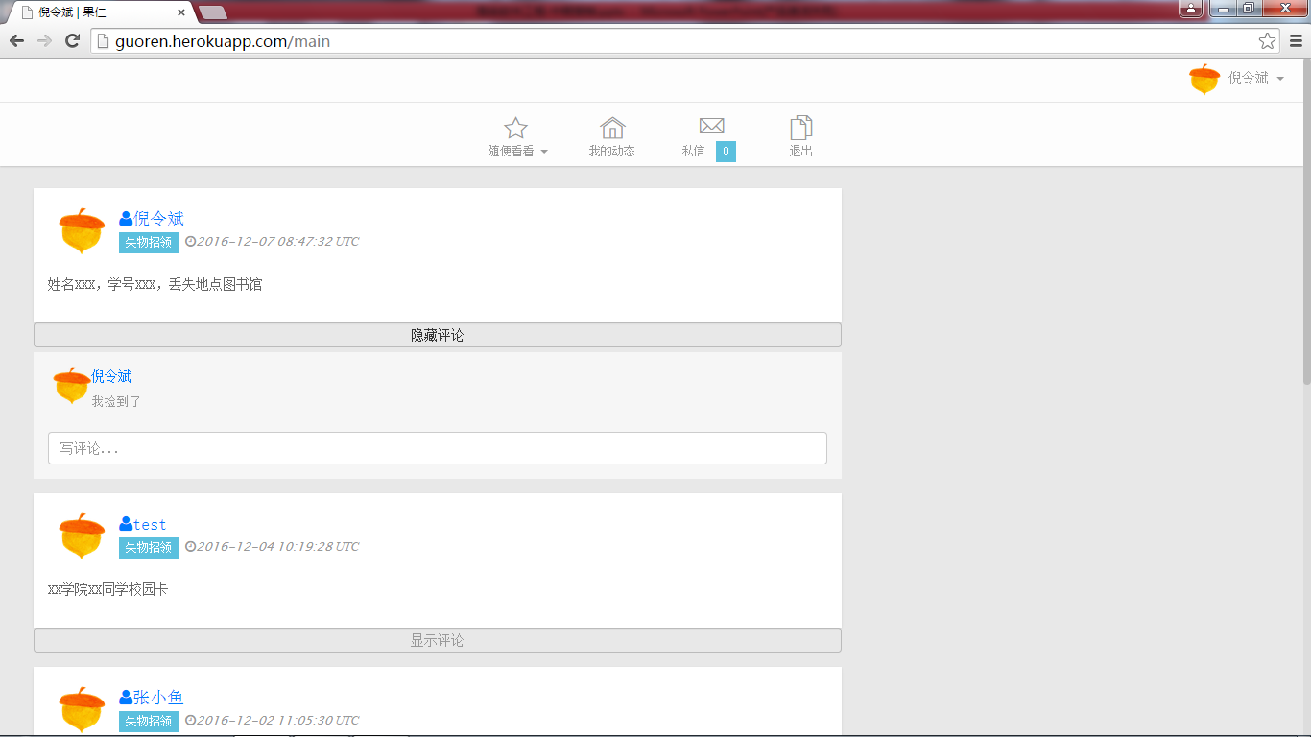
发布成功
可以实现评论

Slide 11
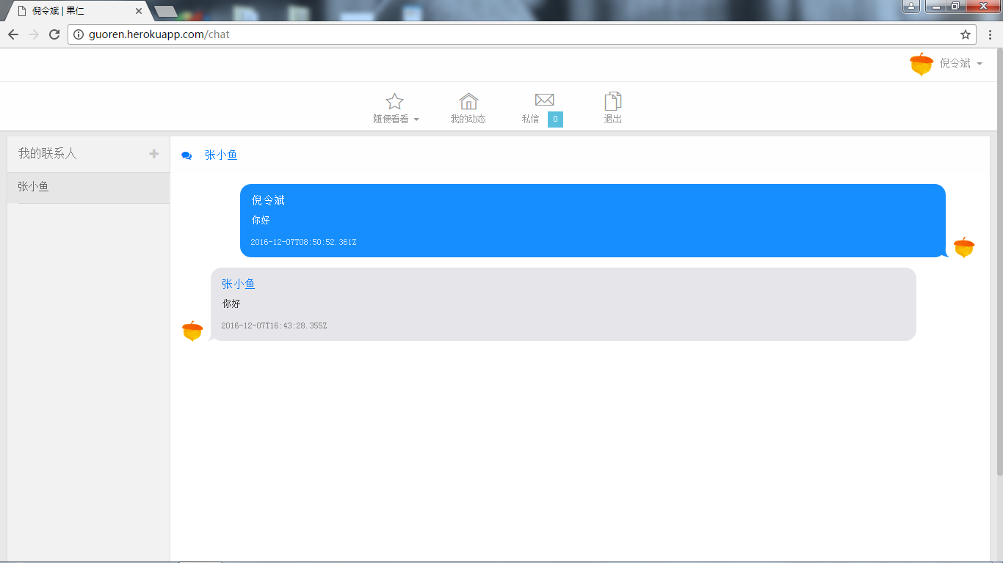
网页通信功能

Slide 12
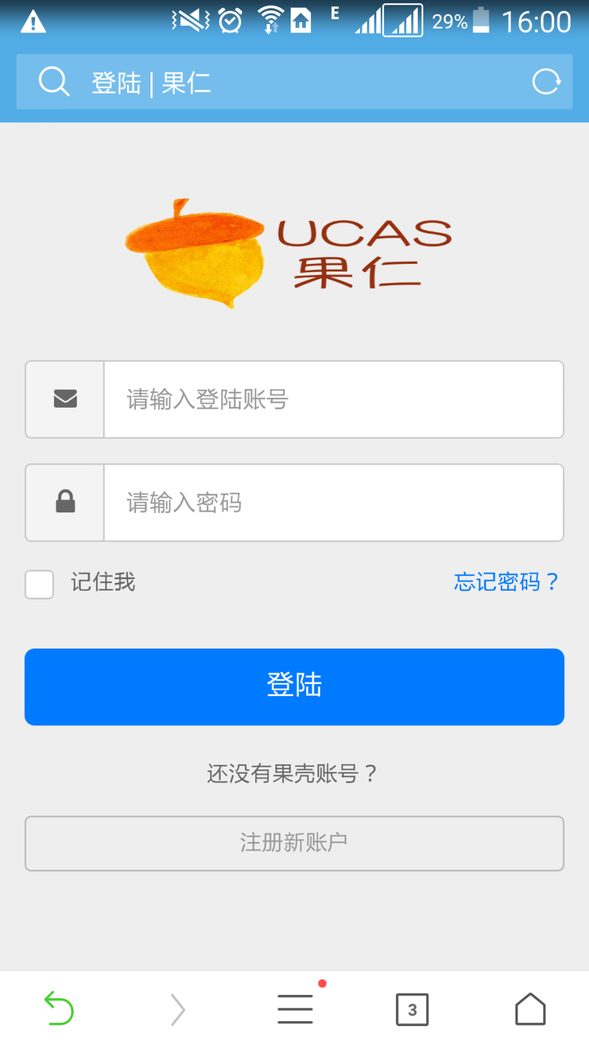
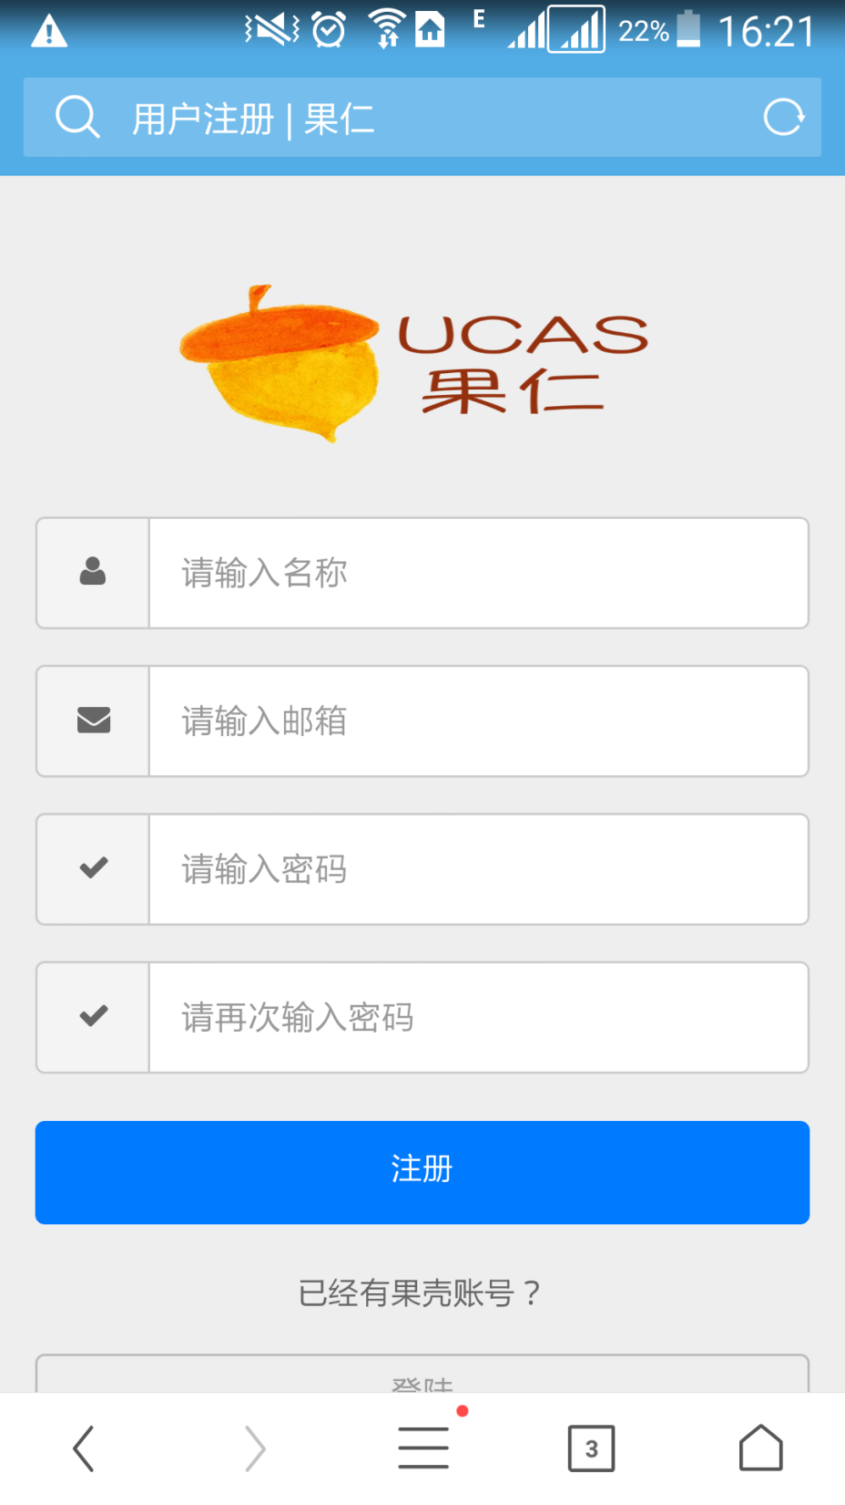
手机端
登陆与注册

Slide 13
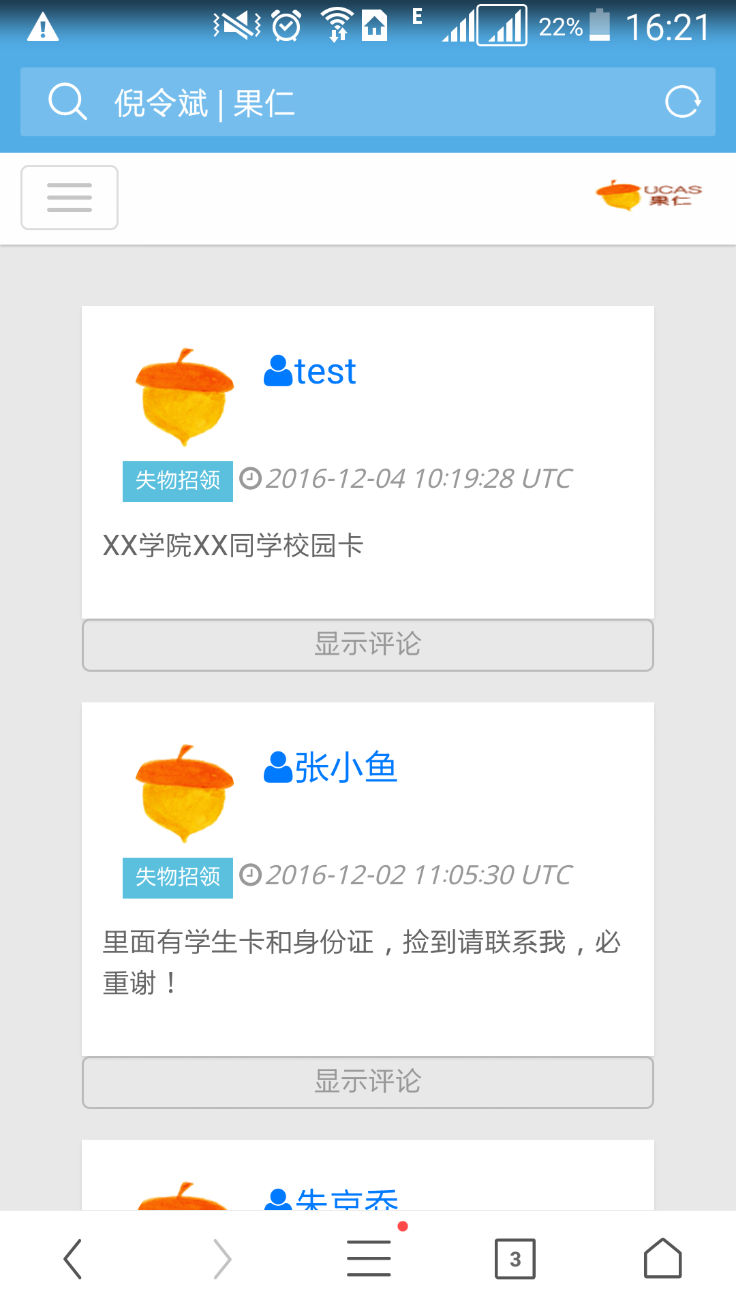
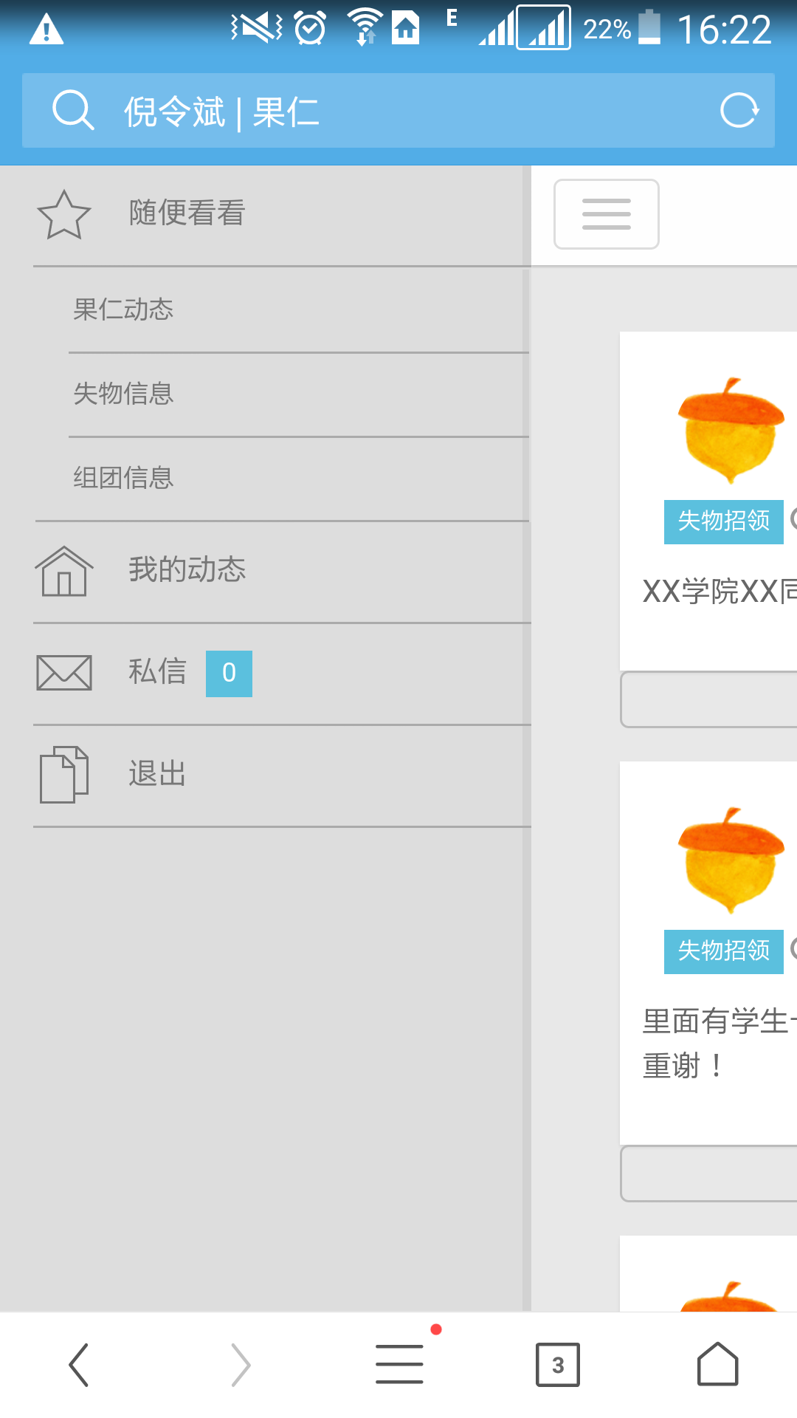
手机端

Slide 14
中期小结
基本完成了工程的框架构建和初步功能实现
花费了不少时间解决了前后端异步通信问题
在前期的需求调查中，没有充分全面地考虑实际需求，使得网站在开发中经历了多次变动和修改
网站的bug未得到完全充分的修复，后期需要着手解决

Slide 15
后续工作
1. 网站功能添加及内容充实
2.页面整体美化
3. 网站性能优化
4. 代码集成测试及最终部署

Slide 16
谢谢大家！

